Slide 1

Avengers
Laporan Project

Slide 2

Project Background

Slide 3














Shopping Activity
Customer Churn
Coupon
Complaints
Cashback

Slide 4
Problem Statement
Avengers Team Menggunakan dataset Churn Prediction yang merupakan data yang dimiliki oleh perusahaan yang bergerak di bidang E-commerce. Data mencakup angka customer yang berhenti berlangganan (customer churn), lama berlangganan, kegiatan order, penggunaan coupon dan cashback, complain, dan lain-lain.
Customer churn merupakan hal yang dihindari oleh perusahaan karena akan berakibat pada pengurangan pendapatan perusahaan. Apabila sudah terjadi churn, maka perusahaan harus mencari customer baru yang berdampak pada peningkatan operational cost (3-5 kali lebih besar daripada biaya operational untuk mempertahankan pelanggan).
Salah satu cara mempertahankan customer yang sudah ada dapat disebut sebagai customer retention, adalah kegiatan dan tindakan yang dilakukan perusahaan untuk mengurangi customer defection. Keuntungannya dapat menghemat bujet dibandingkan mencari customer baru, karena perusahaan tak perlu lagi menarik, mengedukasi dan melakukan persuasi kembali.
Dari dataset, diperoleh hasil perhitungan churn rate / conversion atau perbandingan antara customer yang churn dan total customer sebesar 16,84%. Berdasarkan Lincoln Murphy, tingkat churn yang dapat diterima berada dalam kisaran 5 - 7% pertahun, tergantung pada apakah Anda mengukur pelanggan atau pendapatan. Semakin besar bisnis yang kita targetkan maka churn rate harus semakin kecil agar growth rate perusahaan semakin tinggi. Diharapkan dengan dataset ini, tim Avengers sebagai data scientist dapat membuat model prediktif untuk Customer Churn berdasrakan perilaku customer

Slide 5
Role
Sebagai tim data scientist dalam suatu perusahaan E-Commerce terkemuka, kami Avengers team bertanggung jawab untuk memberikan rekomendasi bisnis berdasarkan data yang tersedia guna meningkatkan performa dari perusahaan tersebut.
Avengers Team sebagai tim data scientist pada final project kali ini berperan dalam membuat model prediktif untuk mengklasifikasikan customer yang akan melakukan churn dan tidak, berdasarkan pola perilaku konsumen. Berdasarkan kinerja model, akan dipilih model yang akan melampirkan probabilitas ke churn atau tidaknya, untuk memudahkan layanan pelanggan dalam upaya mereka mencegah churn. Pengetahuan ini akan membantu perusahaan dalam mengambil tindakan yang tepat untuk memenangkan customer yang masih loyal. Peran selanjutnya adalah melatih, menyempurnakan, dan menguji banyak model hingga kita menemukan model yang akan membuat prediksi paling akurat.

Slide 6
Goal
Business Metrics
Prediksi customer churn berdasarkan pola perilaku customer, seperti complain dan tingkat kepuasan customer. Sehingga kita dapat menurunkan angka churn dan fokus meningkatkan retensi pelanggan (misalnya dengan memberikan program loyalitas pelanggan) sehingga cost operation dapat diminimalisir. Karena cost yang dikeluarkan untuk mendapatkan customer baru akan lebih tinggi dibandingkan mempertahankan pelanggan yang sudah ada.
Tingkat Churn customer berkurang, targetnya <10%
Tingkat kepuasan customer naik >3
Objective
Membuat model machine learning untuk memprediksi customer yang akan churn.
Churn Rate - (Main)
Satisfaction Score (Customer Satisfaction) - (Secondary)

Slide 7
Exploratory Data Analysis (EDA)

Slide 8
UNDERSTANDING THE DATA
- Customer ID = berisikan ID dari customer
- Churn = Churn atau tidak?
- Tenure = Berapa lama customer menggunakan layanan (loyalitas)
- PreferredloginDevice = customer lebih memilih login dengan device komputer, handphone.
- CityTier = Tingkatan suatu kota (tier)
- WareHousetoHome = jarak gudang e commercenya ke rumah pelanggan
- PreferredPaymentMod = Metode pembayaran yang lebih dipilih untuk digunakan
- Gender = jenis kelamin
- HourSpendOnApp = waktu yang dihabiskan untuk menjelajah di aplikasi (dalam jam)
- Number of Device Registerd = jumlah perangkat yang diregistrasi
- PreferedOrderCat = katalog yang sering diorder
- SatisfactionScore = tingkat kepuasan
- MaritalStatus = status pernikahan
- NumberOfAddress = alamat
- OrderAmountHikeFromlastYear = Kenaikan Jumlah Pesanan Dari Tahun Lalu
- CouponUsed = Kupon yang digunakan
- OrderCount = jumlah order
- DaySinceLastOrder = Jarak hari ini dengan hari terakhir/rentang waktu customer melakukan order.
- CashbackAmount = Jumlah cashback

Slide 9
Descriptive Statistics
Berdasarkan pengolahan data yang sudah dilakukan, diketahui bahwa:
Data terdiri dari 5630 baris. Sepertinya tidak ada issue yang mencolok pada tipe data untuk setiap kolom (sudah sesuai).
Terdapat 7 kolom yang masih memiliki null/missing values (Non-Null Count < jumlah baris), yaitu kolom Tenure, WarehouseToHome, HourSpendonApp, OrderAmountHikeFromlastYear, CouponUsed, OrderCount, dan DaySinceLastOrder. Untuk kolom/feature yang memiliki missing value, karena nilai null > 5% data, maka akan dilakukan imputation berdasarkan sebaran/distribusi datanya. jika data skew ke kanan (mean>median), maka digunakan nilai median karena nilai median robust terhadap outlier. atau opsi lain, digunakan nilai IQR (Q3-Q1) yang juga robust terhadap outlier.
Terdapat kolom dengan nilai summary yang aneh, diantaranya: Tenure, Warehouse To Home, Number Of Address, Order Amount Hike From Last Year, Coupon Used, Order Count, Day Since Last Order, Cashback Amount. Beberapa kolom/feature sudah cukup simetrik distribusinya (mean dan median tidak terlalu jauh), Namun ada beberapa kolom yang skew, dilihat dari nilai mean dan median dimana "mean>median" = skew ke kanan (akan kita lihat visualisasi nya di bawah) yaitu kolom ‘Tenure’, ‘WareHouseToHome’, ‘OrderCount’, ‘DaySinceLastOrder’, ‘CashbackAmount’, ‘NumberOfAddress’, ‘OrderAmountHikeFromlastYear’ dst . Hal ini dapat diselesaikan dengan Feature Transformation.
Tidak ada duplicate data antar baris.

Slide 10
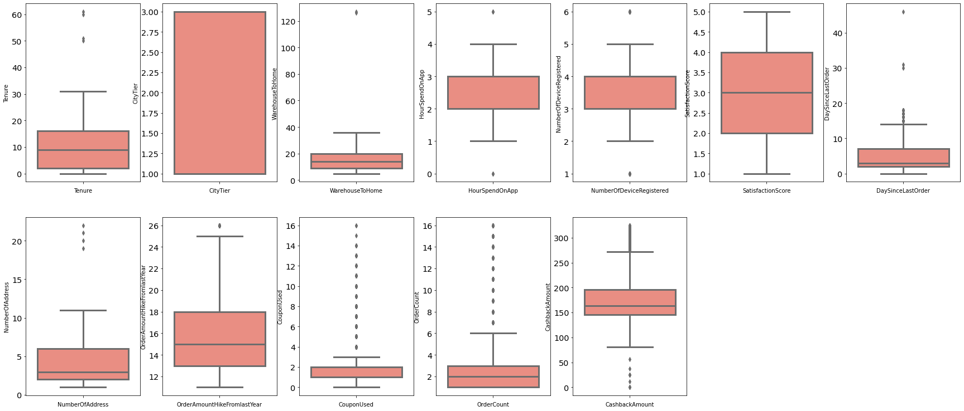
Univariate Analysis

Slide 11
HASIL OBSERVASI:
Untuk boxplot, hal paling penting yang harus kita perhatikan adalah keberadaan outlier.
Outlier terlihat utamanya pada kolom `CouponUsed`, `OrderCount` dan `CashbackAmount`
Outlier yang tidak terlalu banyak ada pada kolom `Tenure`, `WareHouseToHome`, `TimeSpendOnApp`, `NumberOfDeviceRegistered`, `OrderAmountHikeFromLastYear`
Selain itu kita juga dapat melihat distribusi yang agak skewed , diantaranya: Tenure, WarehouseToHome, NumberOfAddress, OrderAmountHikeFromlastYear, CouponUsed, OrderCount, DaySinceLastOrder dan cashback amount.
Beberapa kolom sudah memiliki data distribution yang cukup baik/normal, seperti `HourSpendOnApp`, `NumberOfDeviceRegister`dan `SatisfactionScore`
Outlier ini nantinya dapat di "Handle" dengan Dua opsi, yaitu:
Menghapus Outlier berdasarkan IQR
Menghapus Outlier berdasarkan Z-Score (untuk outlier yang ekstrim ----> pada data dengan sebaran/distribusi normal,, sekitar ~0,3%)

Slide 12
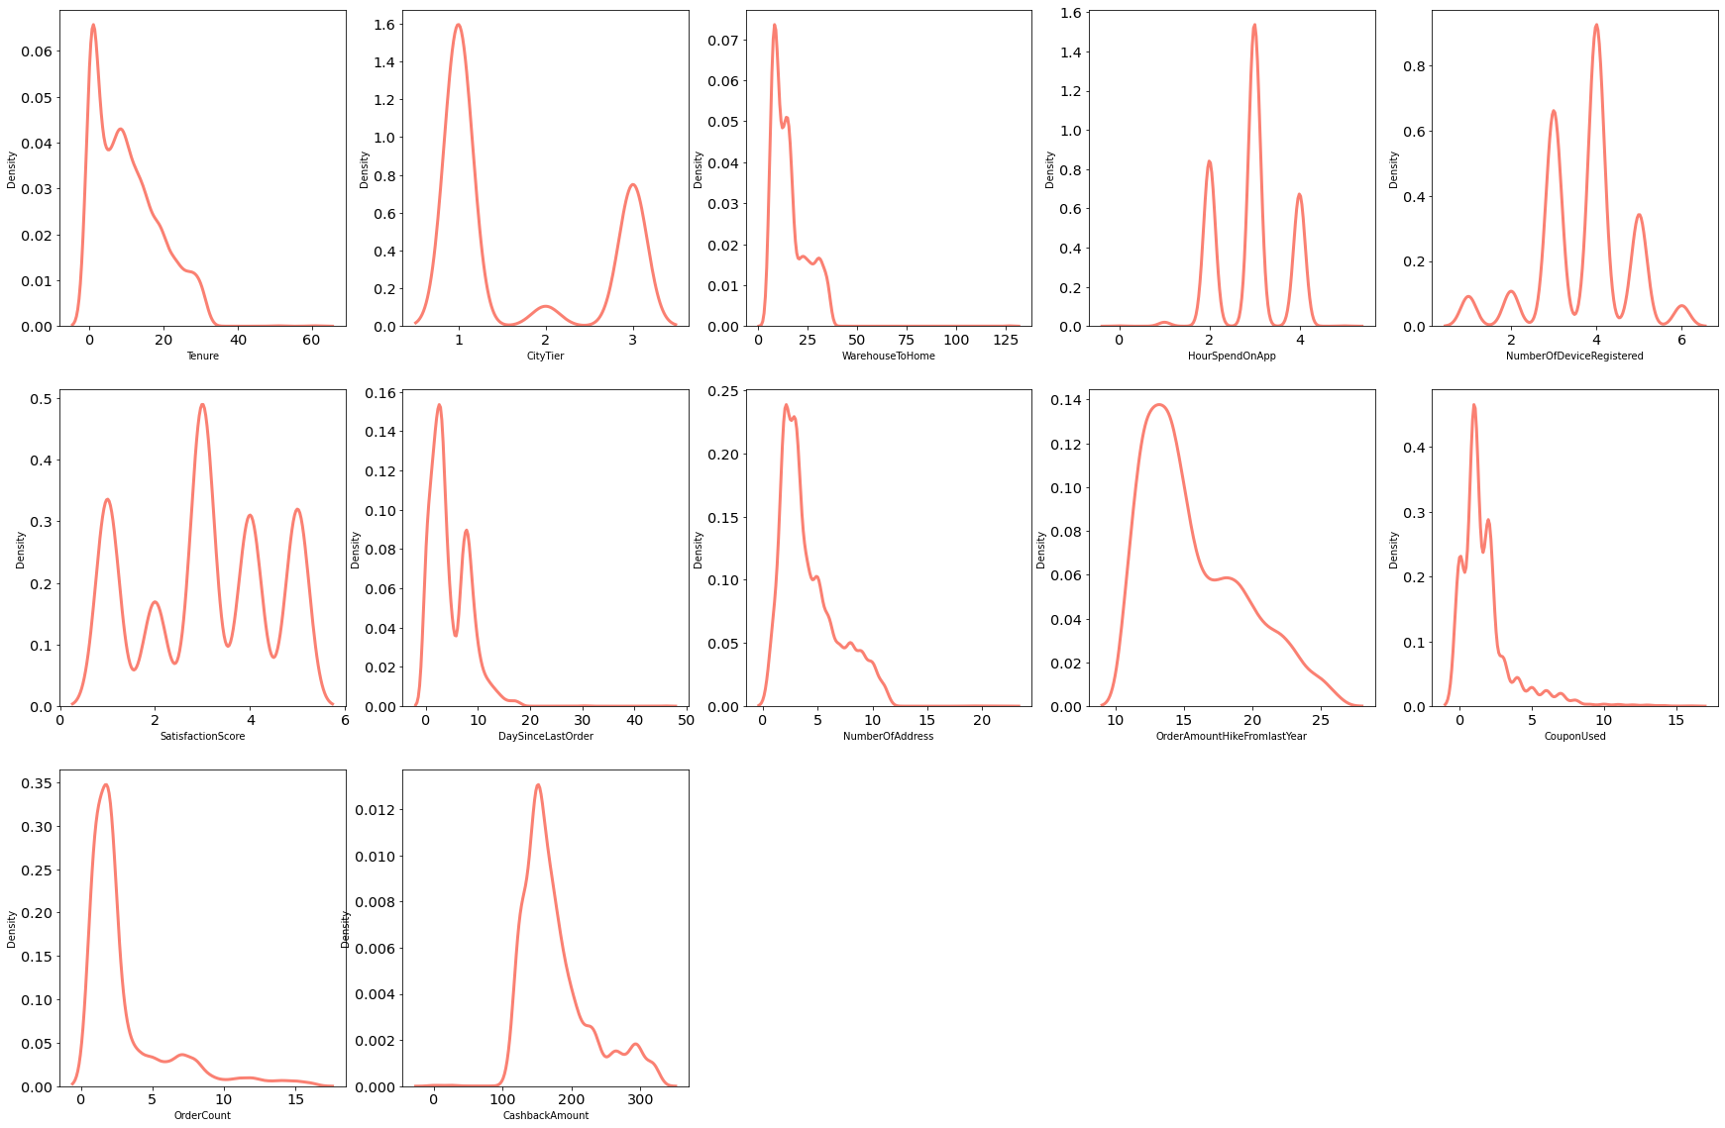

Slide 13
HASIL OBSERVASI:
Tenure : right skewed, ada outlier disisi kanan
CityTier : Normal (range 1-3).
Warehouse to home : right skewed, ada outlier disisi kanan
HourSpendOnapp : Normal, ada outlier di kiri dan kanan
NumberOfDeviceRegistered : Normal, ad outlier di kiri dan kanan
SatisfactionScore : Normal, tidak ada outlier (range 1-5)
Days since last order : right skewed, ada outlier disisi kanan
Number of address : right skewed, ada outlier disisi kanan
Order Amount Hike From last Year : right skewed, ada outlier disisi kanan
Coupon Used: right skewed, ada outlier disisi kanan
Order Count : right skewed, ada outlier disisi kanan
Cashback amount : right skewed, ada outlier di sisi kiri dan kanan
Untuk data dengan distribusi skew ke kanan, dapat diolah dengan "Feature Transformation", tepatnya dengan Log Transformation agar sebaran data menjadi normal.

Slide 14
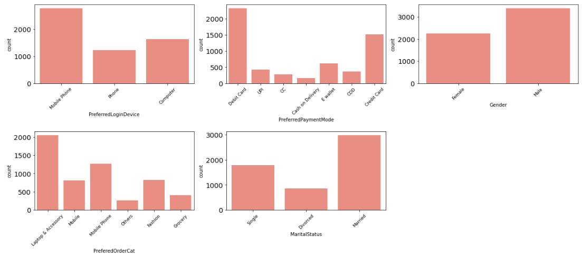

Slide 15
HASIL OBSERVASI :
Pada feature Prefer Order Cat terdapat 2 variabel yang mirip yaitu, Phone dan Mobile Phone jika kategori tersebut sama, maka perlu di feature engineering
Pada Feature Preferred Payment Mode, terdapat variabel yang mirip, yaitu CC dengan Credit Card dan COD dengan Cash On Delivery. Jika feature tersebut sama, maka perlu dilakukan Feature Engineering
Customer mayoritas lebih memilih login melalui Mobile phone karena lebih praktis
Customer mayoritas lebih memilih metode pembayaran dengan debit card dan credit card. Karena kemudahan dan praktis.
Customer pria lebih banyak dari wanita.
Laptop dan aksesoris adalah kategori produk yang paling diminati.
Mayoritas customer berstatus sudah menikah.

Slide 16
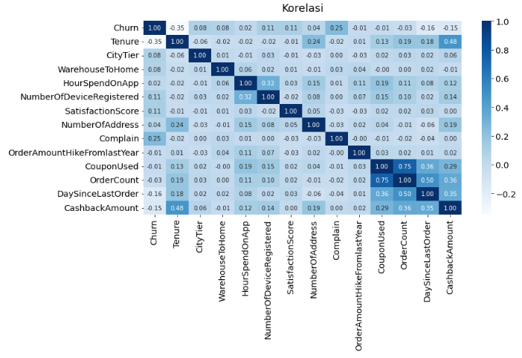
Multivariate Analysis

Slide 17
Dari correlation heatmap diatas, ada beberapa feature yang memiliki korelasi cukup kuat
dengan target kita (Churn) dengan nilai absolut di atas 0.1, yaitu :
Number of Device Registration 0.11
Satisfaction Score 0.11
Complain 0.25
Tenure -0.35
Days Since Last Order -0.16
CashbackAmount -0.15
* Target kita ‘Churn’ korelasi positif lemah dengan ‘complain’, ‘SatisfactionScore’, ‘NumberOfDeviceRegistered’ dan ‘CityTier’ (decent potential feature)
* Sedangkan korelasi ‘Churn’ dengan ‘HourSpendOnApp’ dan ‘NumberOfAddress’ sangat lemah ~0, ini menandakan bisa jadi mereka bukan fitur yang potensial
* `Tenure` memiliki korelasi positif cukup kuat dengan ‘CashbackAmount’ (0.48); ‘CustomerID’ dengan ‘HourSpendOnApp’ (0.6) ; ‘CouponUsed’ dengan ‘OrderCount’ (0.75), ‘OrderCount’ dengan ‘DaySinceLastOrder’ (0.5), Ada kemungkinan Feature ini redundan (dipilih salah satunya saja untuk training data)

Slide 18
Korelasi lainnya :
‘Churn’ berkorelasi negatif dengan ‘tenure’ (korelasi = -0.35), artinya Churn cenderung terjadi pada customer dengan loyalitas yang rendah atau tidak terlalu lama menggunakan layanan.
‘Tenure’ berkorelasi positif kuat dengan ‘CashbackAmount’ (0.48). Artinya loyalitas dari customer dipengaruhi oleh jumlah cashback yang diberikan oleh E-commerce.
‘CashbackAmount’ berkorelasi positif dengan ‘OrderCount’ (0.36) dan ‘DaySinceLastOrder’ (0.35). Tentu saja Pemberian dan jumlah cashback sangat mempengaruhi jumlah belanja atau jumlah orderan customer.
‘OrderCount’ Berkorelasi positif kuat dengan ‘CouponUsed’ (0.75)
‘CouponUsed’ berkorelasi positif dengan ‘DaySinceLastOrder’ (0.36)

Slide 19
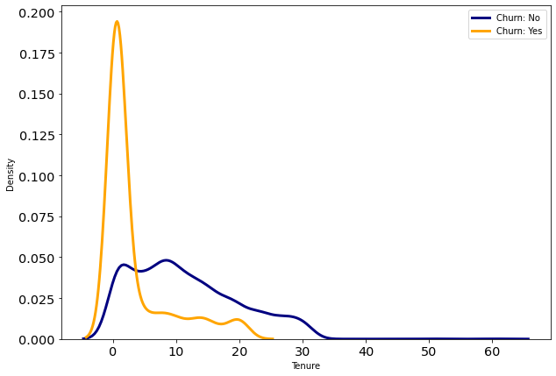
Business Insight
Churn by Tenure
INSIGHT :
Churn cenderung terjadi pada customer dengan loyalitas yang rendah atau belum terlalu lama menggunakan layanan. kemungkinan customer dengan loyalitas rendah ini adalah customer yang hanya menikmati flash sale atau promo singkat, dll. Perlu dibuat fitur baru dalam layanan e-commerce seperti 'Gaining Poin or Coin' atau game mengumpulkan coin/poin tersebut yang nantinya dapat ditukar dengan voucher diskon, gratis ongkir dan lain sebagainya. sehingga dengan adanya fitur ini, dapat meningkatkan experience dari customer.

Slide 20
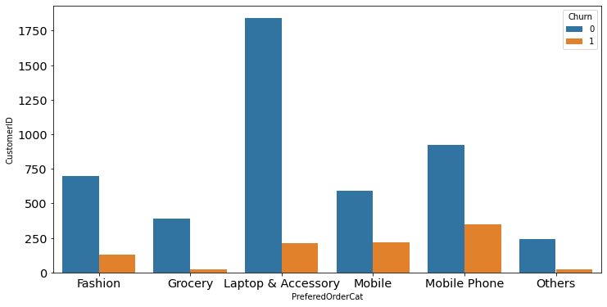
Kategori Produk yang paling diminati
Kategori laptop&accesory dan mobile Phone menjadi yang paling banyak diburu. untuk kategori barang yang ingin dijual perlu ditingkatkan lagi atau diseimbangkan lagi. Seperti contohnya untuk fashion, dengan meningkatkan jumlah customer wanita diharapkan penjualan barang dengan kategori Fashion ini dapat ditingkatkan. atau barang dengan kategori others, dengan melakukan marketing campaign seperti flash sale diharapkan mampu menaikkan popularitas barang ini dan meningkatkan penjualannya, sehingga penjualan tidak hanya terfokus pada satu kategori saja.

Slide 21
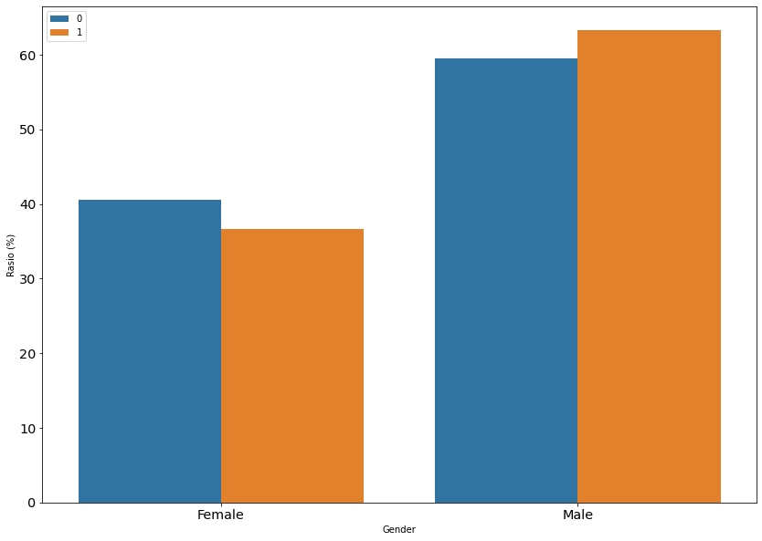
Churn by Gender
Jumlah Customer pria lebih banyak dibandingkan wanita, akan tetapi jumolah customer pria yang chun justru lebih banyak dari wanita. Menurut artikel yang dikutip dari mag for woman, wanita lebih suka berbelanja dan merupakan customer yang lebih baik dibandingkan pria. Salah satu alasan wanita menyukai 'shopping' atau berbelanja adalah naluri wanita yang selalu ingin mengumpulkan sesuatu.
Pada case ini, jumlah customer wanita lebih sedikit dibandingkan pria, tetapi persentase yang churn justru lebih sedikit dari pria karena wanita memang lebih setia dalam hal berbelanja. Sedangkan pria dalam hal ini kemungkinan mereka hanya mengejar promo dan cashback dari e-commerce ketika berbelanja. Perlu dilakukan marketting campaign untuk menarik wanita dan menambah produk2 yang dapat menarik wanita untuk berbelanja pada platform kita.

Slide 22
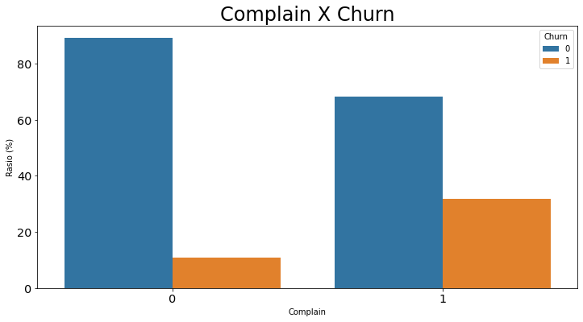
Churn by Complain
Customer yang melakukan complain memiliki persentase 31.67% terhadap customer yang churn sehingga dibutuhkan perbaikan dalam penanganan complain (resolve complain). Jika komplain mereka tidak ditangani dengan baik, maka potensi customer yang complain dan belum churn akan churn pada waktunya karena faktor ketidakpuasan terhadap layanan kita.
Solusinya adalah bisa dengan membuat sistem bot untuk mengarahkan customer secara otomatis dan realtime bagaimana cara mengatasi masalah yang memang masih bisa diselesaikan oleh customer sendiri. Kemudian juga membuat fast call service untuk penanganan masalah yang kompleks dengan cepat.

Slide 23
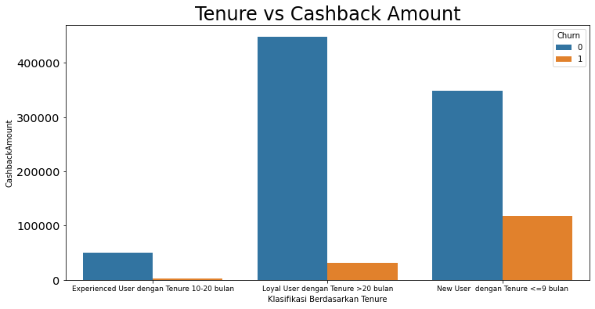

Slide 24
Tenure vs Cashback Amount
User dengan kategori new user atau dengan lama menggunakan layanan <= 9 bulan adalah customer dengan jumlah paling banyak. sedangkan experienced user dengan tenure 10-20 bulan adalah yang paling sedikit. Jumlah cashback (secara jumlah keseluruhan) yang digunakan paling banyak adalah customer dengan kategori loyal user (customer dengan tenure > 20 bulan).
Customer dengan kategori 'new user' atau user dengan lama menggunakan layanan <=9 bulan adalah yang paling banyak churn dan mereka juga banyak menggunakan cashback. Hal ini kemungkinan karena customer baru ini hanya ingin menikmati cashback yang disediakan oleh e-commerce. Sebaiknya dibuat klasifikasi user berdasarkan lama nya menggunakan layanan e-commerce kita, agar lebih mudah menargetkan pemberian cashback terhadap customer. cashback sebaiknya diberikan untuk kategori experience user dan loyal user. sedangkan New user sebaiknya dibuat strategi lain untuk meningkatkan retensinya selain dengan memberikan cashback seperti fitur gaining point, games tabur tuai (contoh farming untuk mendapatkan coin/poin) dan lain sebagainya.

Slide 25
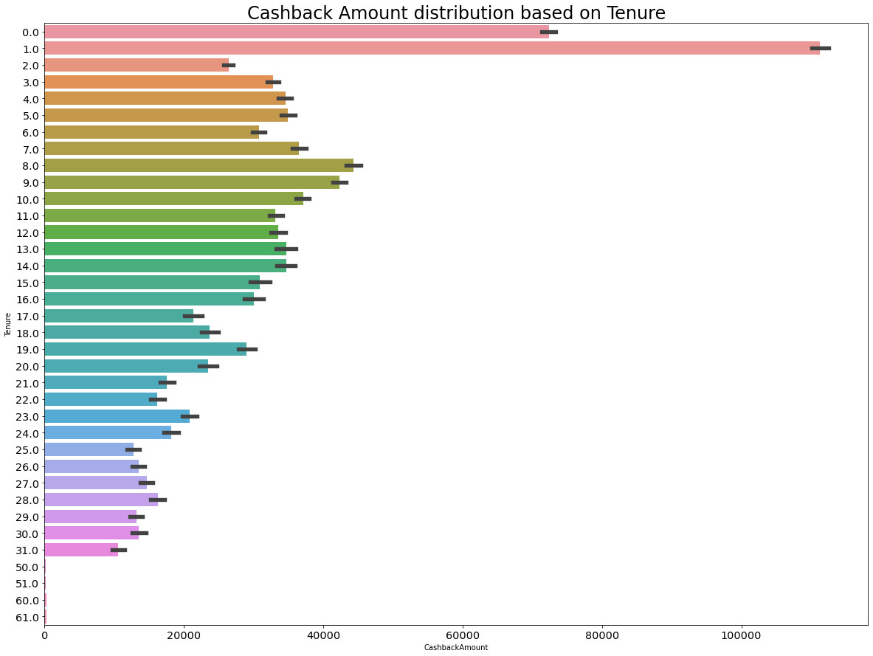
Jika dilihat dari jumlah cashback amount yang digunakan, cashback paling banyak diperoleh oleh customer dengan tenure 0-1 bulan. Tindakan ini dilakukan dalam melakukan akusisi pelanggan baru.

Slide 26
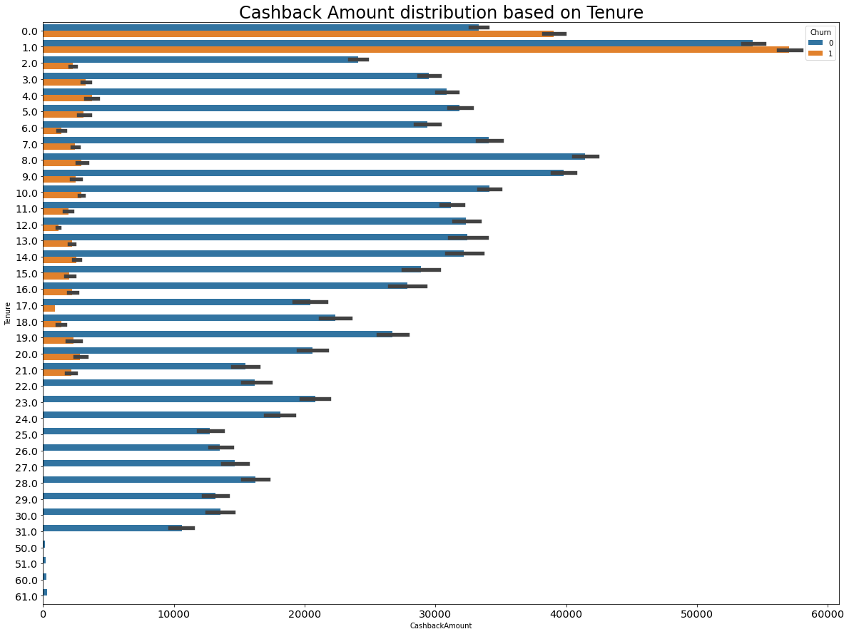

Slide 27
Cashback Amount Distribution Based of Tenure
Mayoritas dari customer yang menggunakan cashback adalah customer dengan lama menggunakan layanan kita kurang dari 21 bulan dan customer yang sudah memperoleh cashback lebih cenderung churn. Fenomena ini bisa menjadi pertimbangan dalam pemberian cashback kepada pelanggan.
Sungguh disayangkan kita sudah mengalirkan dana operasional berupa cashback kepada pelanggan, dan pelanggan justru churn, karena pelanggan hanya ingin mengambil cashback selama melakukan pembelian di layanan e commerce kita. Terlihat jelas bahwa customer yang melakukan order hanya 1 kali, juga paling banyak menggunakan cashback. Kemungkinan memang customer ini hanya ingin mengambil keutungan berupa cashback yang besar sebagai new user.
Untuk melakukan akusisi pelanggan baru, juga perlu mempertimbangkan bagaimana cara meningkatkan retensi mereka. Perlu adanya fitur farming/game yang hasilnya dapat ditukarkan dengan syarat, atau pengumpulan poin dari hasil pembelian produk dan lain-lain. dengan demikian, hal ini dapat meningkatkan retensi dan loyalitas dari new customer.

Slide 28
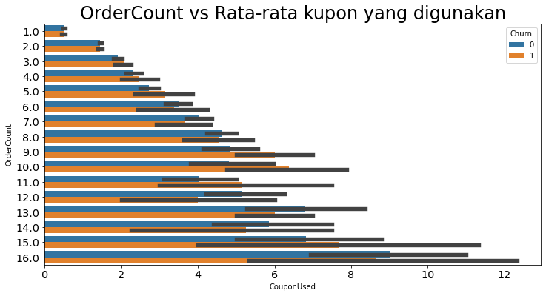
Semakin banyak jumlah pesanan/order, semakin banyak kupon yang digunakan oleh customer. Jadi, jumlah order produk itu sangat ditentukan oleh kupon yang kita berikan. Oleh karena itu, kita harus sering memberikan kupon kepada customer dengan mempertimbangkan ROI, BEP dll agar customer tetap setia dan rutin dalam melakukan pemesanan produk.

Slide 29
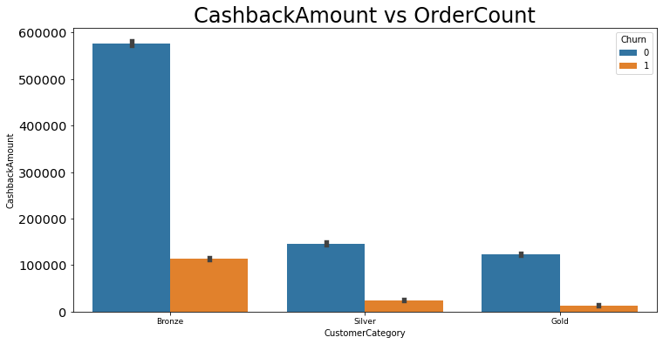
Pengguna Bronze yang menggunakan Cashback
paling banyak Churn dibandingkan pengguna silver dan Gold.

Slide 30
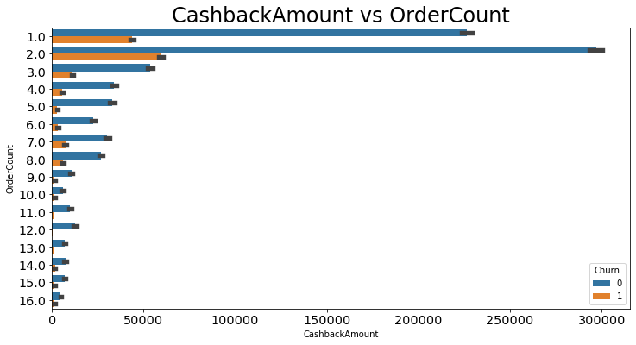
Jika dilihat berdasarkan jumlah order nya, pengguna dengan order yang sedikit, atau dapat dikatakan order count < 4 cenderung melakukan churn dibanding customer yang sudah melakukan banyak order/pesanan/pembelian produk. Customer yang memiliki ordercount 1-2 cenderung churn, karena pada masa ini adalah masa akusisi pelanggan baru. Perlu dilakukan strategi yang telah disebutkan di atas untuk meningkatkan retensi pelanggan dan experience dari user terhadap layanan e commerce kita.

Slide 31
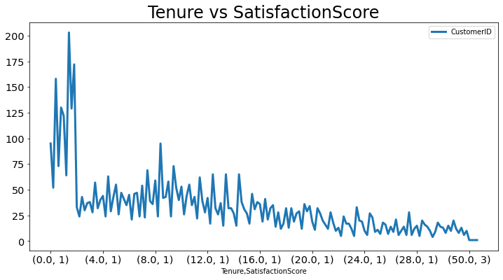
Jika dilihat dari statisfaction score-nya, nilai paling tinggi didapatkan dari customer dengan tenure 0-1 bulan.

Slide 32
Data Pre-Processing

Slide 33
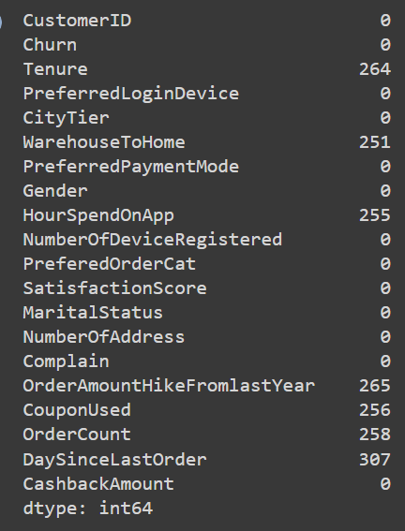
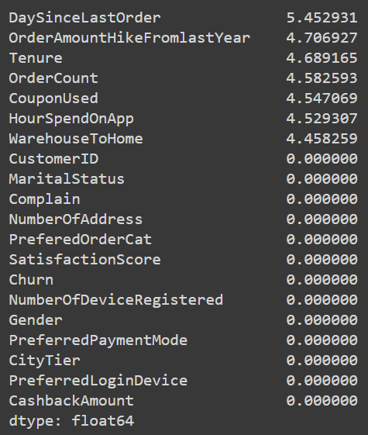
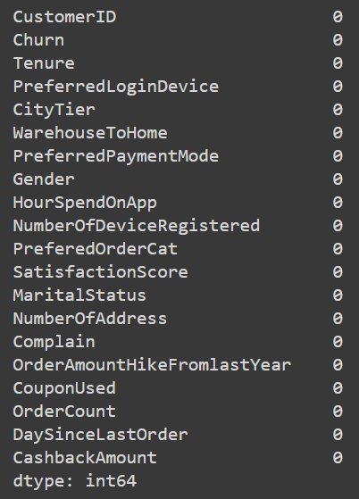
Data Cleansing
A. Handle missing values
terdapat beberapa fitur yang
memiliki missing values
persentase missing values
pada beberapa fitur
fitur setelah dilakukan
imputasi data

Slide 34
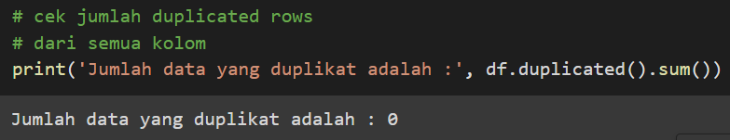
B. Handle duplicated data
Setelah dilakukan pengecekan, didapatkan hasil bahwa dataset tidak memiliki data yang duplikat.

Slide 35
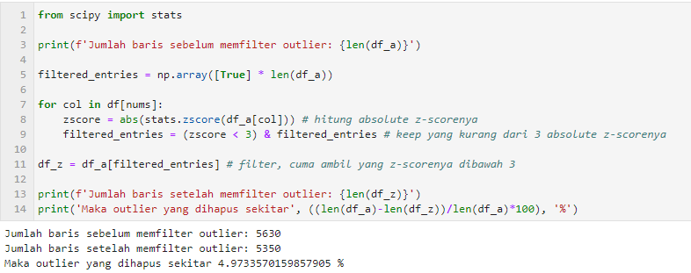
C. Handle outliers [Menggunakan Z-Score]
Kolom numerical yang dapat menggunakan Z-score untuk Outliers Handling adalah HourSpendOnApp dan NumberOfDeviceRegistered (Dapat dilihat pada boxplot, dua kolom ini memiliki distribusi normal dan memiliki outlier). Sedangkan kolom SatisfactionScore tidak perlu lagi dilakukan Outliers Handling karena kolom ini tidak memiliki outliers.

Slide 36
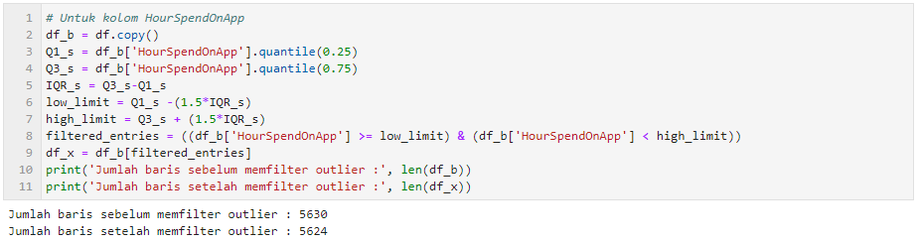
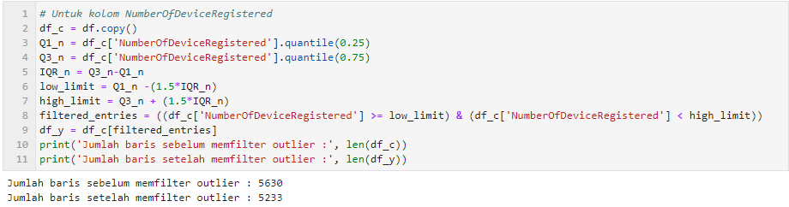
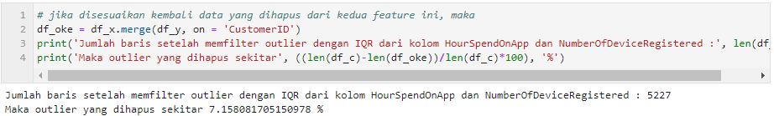
Kasus ketika Handling Outlier dengan metode IQR
Data tersebut masih handling ourlier dari 2 feature. bagaiman jika 10? pasti outlier yang dihilangkan akan lebih banyak sehingga mengganggu keseimbangan data, maupun pemodelan. dari trial di atas, metode IQR terlalu ekstrim dalam metode outlier handling pada case ini.
Jika kita menggunakan metode IQR, kemungkinan besar data yang hilang sangat banyak (sangat ekstrim). Padahal jika dilihat dari boxplot, hampir semua feature yang memiliki outlier. Dengan demikian, direkomendasikan melakukan z-score saja untuk handling outliers. selanjutnya dilakukan feature transformation untuk mengubah range value nya (tindakan ini juga mencegah adanya outlier yang terlalu ekstrim yang dapat mengacaukan pemodelan nantinya).

Slide 37
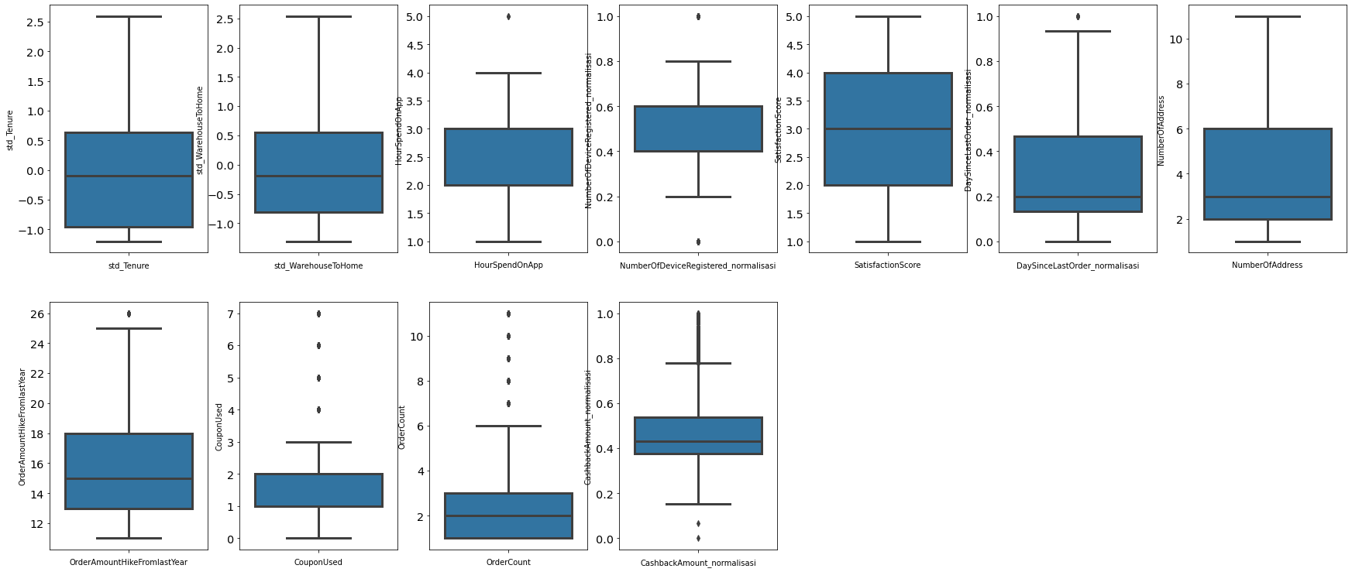
D. Feature transformation [Normalization/Standardization]
Tenure dan WarehouseToHome, OrderAmountHikeFromlastYear, CouponUsed, OrderCount, DaySinceLastOrder, dan NumberOfAddress distandarisasi. Untuk MERUBAH bentuk sebaran data menjadi mendekati distribusi normal/mendekati, maka di lakukan standarisasi
CashbackAmount, NumberOfDeviceRegistered dan HourSpendOnApp di normalisasi

Slide 38
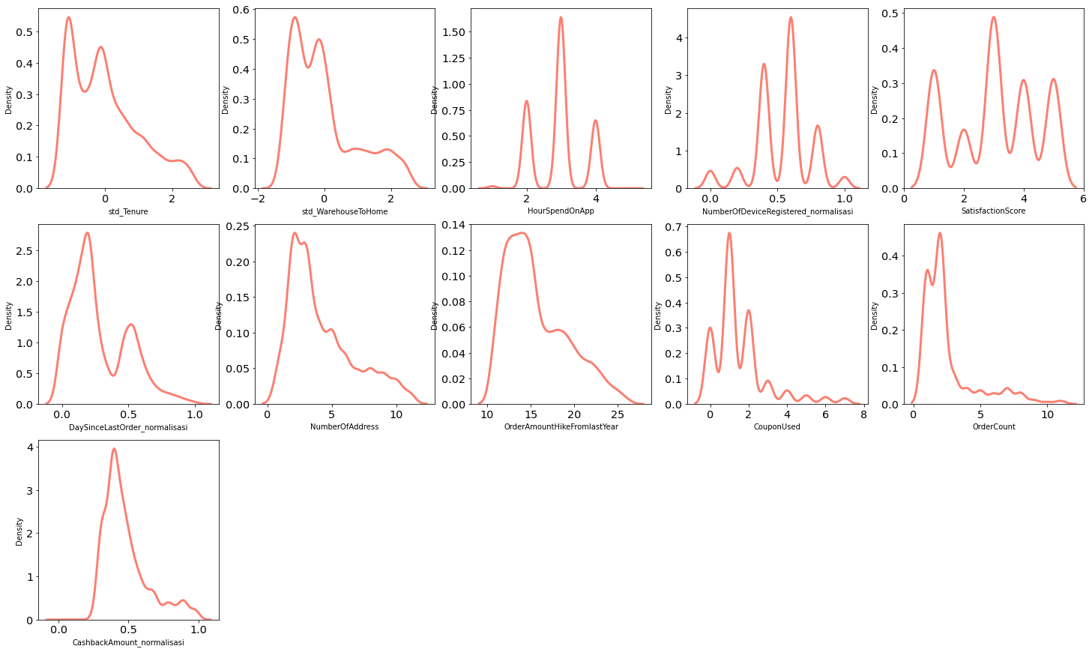
Feature Standarisasi digunakan dalam feature transformation (dibandingkan log transformation) karena :
Range ketika standarisasi tidak terlalu loose dan nilainya adalah real. tidak seperti log transformation yang memungkinkan nilainya NaN dan Infinity (karena value dari feature). jadi, log transformation tidak disarankan pada case ini.

Slide 39
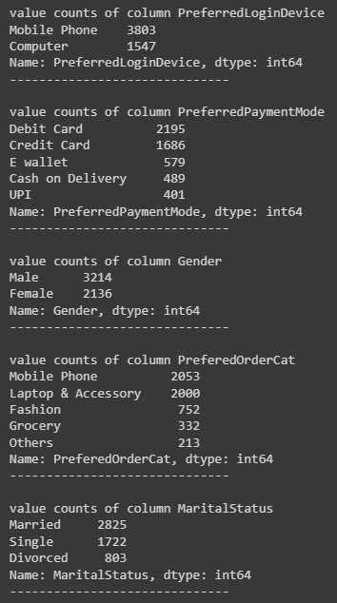
E. Feature encoding
Mengubah data yang ambigu ---> satu definisi, dua entry.
Di antaranya:
phone dan mobile phone → phone dapat direplace menjadi mobile phone
CC dan Credit Card —> CC dapat direplace menjadi credit card
COD dan Cash on Delivery → COD dapat direplace menjadi Cash On Delivery
mobile dan mobile phone → Mobile dapat direplace menjadi mobile phone

Slide 40
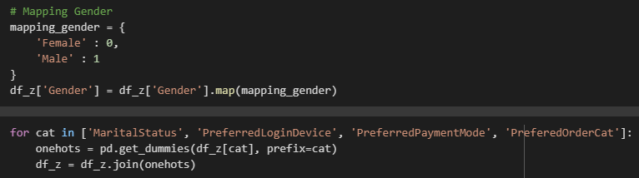
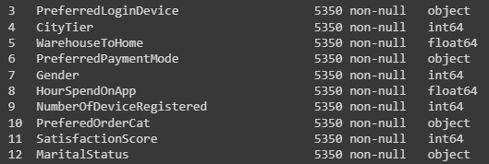
E. Feature encoding
Strategi encoding
Gender : label encoding
MaritalStatus, PreferredLoginDevice, PreferredPaymentMode, PreferedOrderCat : One Hot Encoding

Slide 41
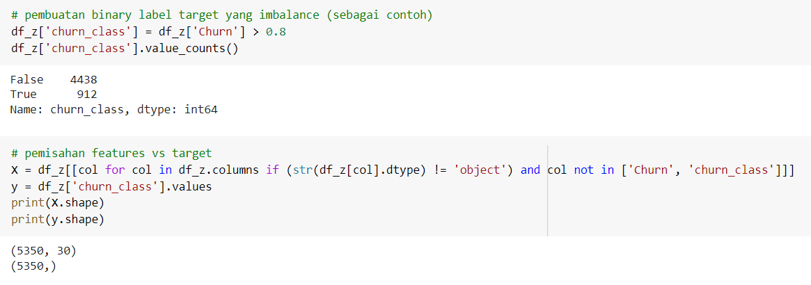
F. Handle class imbalance
HANDLING IMBALANCE ADA PADA SAAT PEMODELAN

Slide 42
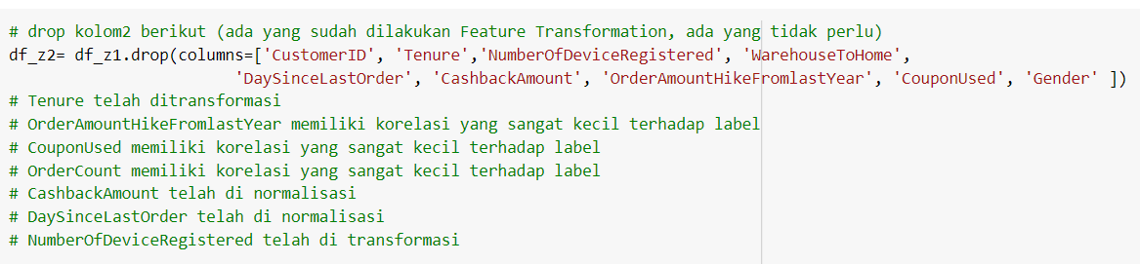
Feature Engineering
A. Feature selection
Drop Kolom yang outdated
2. Drop Feature yang tidak potensial

Slide 43
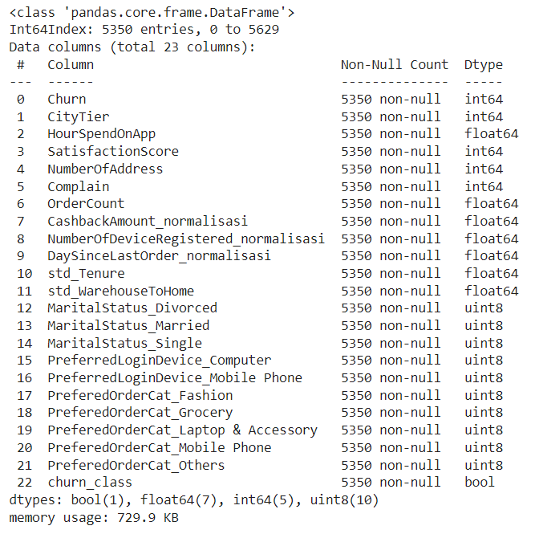
Feature Engineering
A. Feature selection
setelah melakukan drop outdated column dan menghapus beberapa fitur yang tidak terlalu potensial terdapat 23 kolom/fitur yang bisa kita gunakan
Note :
Jika feature ini terlalu berat untuk proses modelling, akan dilakukan kembali evaluasi untuk mereduksi feature tersebut.

Slide 44
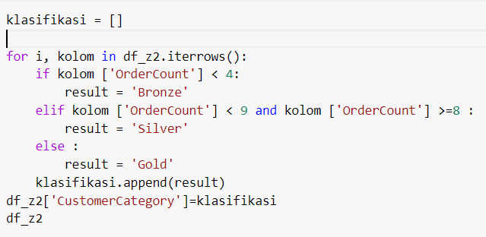
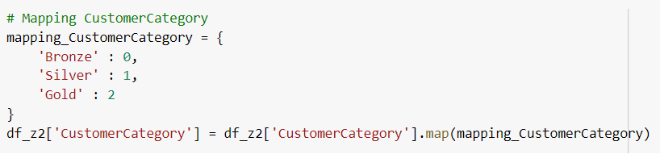
B. Feature extraction
Dibuat segmentasi customer berdasarkan order count. Jika jumlah ordernya 2-3, dikategorikan sebagai Bronze, Jika order nya sebanyak 4-8 dikategorikan sebagai silver dan lebih dari 8 dikategorikan sebagai Gold.

Slide 45
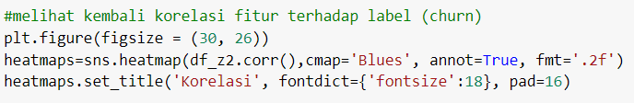
Feature CustomerCategory
memiliki korelasi sebesar -0.03
korelasinya terlalu kecil untuk proses modelling, akan dilakukan kembali evaluasi untuk mereduksi/menambah feature lain.

Slide 46
Penjelasan feature tambahan:
membuat suka-tidak suka dari satisfaction score, sangat tidak puas - tidak puas - cukup puas - puas -sangat puas
Penghasilan → dapat digunakan untuk melihat apakah besar penghasilan yang dimiliki seorang customer berpengaruh terhadap kemampuan beli customer tersebut atau tidak.
Umur → Data umur customer dapat digunakan dalam pengelompokan customer dan melihat kecenderungan ketertarikan produk dalam setiap kelompok, yang kemudian dapat digunakan untuk melakukan promosi terhadap produk-produk yang mungkin disukai oleh kelompok usia tertentu.
Total Charges → Dengan mengetahui jumlah pengeluaran seorang customer di e-commerce, dapat diprediksi seberapa loyal customer tersebut.
Total transaction/spend → Informasi ini bermanfaat dalam memprediksi seberapa sering seorang customer melakukan transaksi.
Profesi → Data mengenai profesi yang dimiliki seorang customer dapat digunakan untuk membuat pengklasifikasian, profesi apa lebih banyak melakukan pembelian kategori produk apa.
Ongkos kirim → Besar biaya pengiriman yang dibebankan kepada customer, juga dapat digunakan untuk memprediksi seberapa loyal seorang customer.
Transaction Time/waktu transaksi → Informasi mengenai waktu transaksi ini dapat digunakan dalam memperkirakan waktu yang tepat ketika hendak melakukan promosi, sehingga promosi yang dilakukan dapat menjangkau lebih banyak customer.
Dengan tambahan feature-feature di atas, kami berpendapat bahwa model machine learning yang dibuat akan semakin efektif dan tepat sasaran.

Slide 47
Modeling: Classification

Slide 48
Prediction Features:
CityTier
HourSpendOnApp
SatisfactionScore
NumberOfAddress
Complain
CashbackAmount_normalisasi
NumberOfDeviceRegistered_normalisasi
DaySinceLastOrder_normalisasi
std_Tenure
std_WarehouseToHome
MaritalStatus_Divorced
MaritalStatus_Married
MaritalStatus_Single
PreferredLoginDevice_Computer
churn_class
CustomerCategory
PreferredLoginDevice_Mobile Phone
PreferedOrderCat_Fashion
PreferedOrderCat_Grocery
PreferedOrderCat_Laptop & Accessory
PreferedOrderCat_Mobile Phone
PreferedOrderCat_Others
Target Feature:
Churn
Machine Learning Algorithm:
Logistic Regression
K-Nearest Neighbor
Decision Tree
Random Forest
AdaBoost
XGBoost.

Slide 49
Business Matrix
Main matrix:F1-Score
Alasan:
Jika FN (False Negative) bernilai besar mengakibatkan terjadi penurunan revenue/pendapatan perusahaan
Jika FN (False Negative) bernilai besar, maka upaya untuk mencari customer/akuisisi customer akan memakan operational cost yang lebih besar dibandingkan mempertahankan pelanggan lama
Secondary matrix: Precision
Alasan:
Jika FP (False Positive) bernilai besar artinya terjadi kesalahan prediksi customer yang sebenarnya tidak Churn, namun model kita memprediksi Churn
Jika FP (False Positive) besar, maka dikatakan bahwa kita salah sasaran dalam menempatkan operasional cost dalam retensi pelanggan, yang mana cost tersebut seharusnya dapat dipakai untuk operasional lain seperti campaign. sebisa mungkin nilai FP kecil agar menghemat cost.
Supporting matrix: Accuracy,Recall, AUC

Slide 50
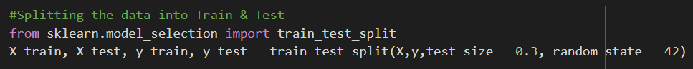
Split Data Train & Data Test
Data displit terlebih dahulu dengan perbandingan antara data train dan data set 70:30. Setelah displit, akan dilakukan handling imbalance data train menggunakan SMOTE.

Slide 51
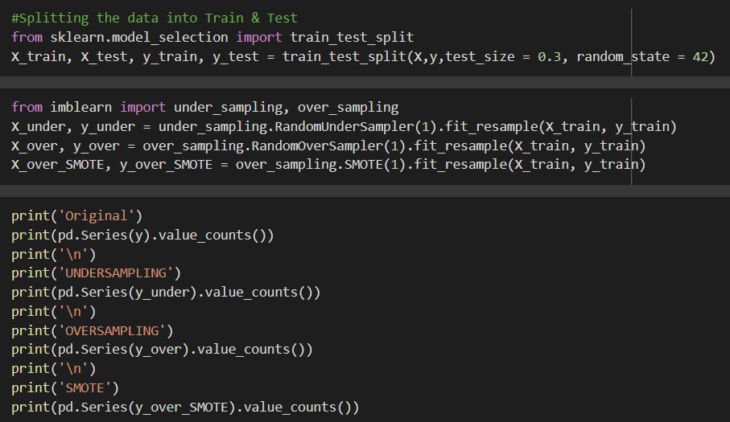
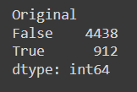
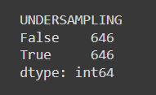
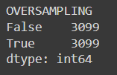
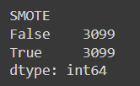
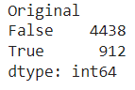
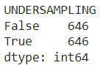
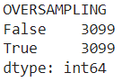
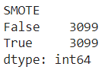
Handling Imbalance Data Train
Perbandingan data original, undersampling, oversampling, dan setelah dilakukan handling imbalance menggunakan SMOTE.

Slide 52
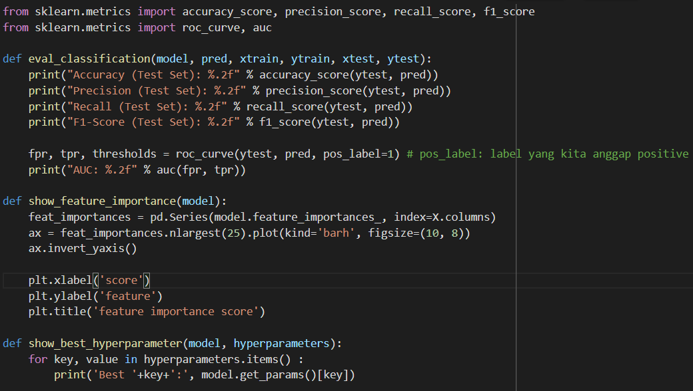
Mendefinisikan Function

Slide 53
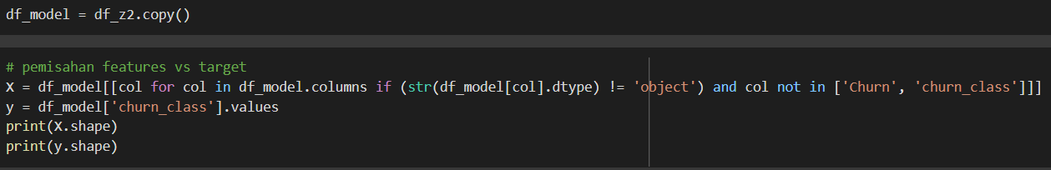
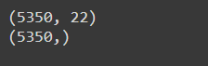
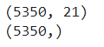
Classification
Evaluasi Model Klasifikasi dilakukan dengan memprediksi nilai pada class terbesar untuk semua prediksi
Output :
5350 = Jumlah data/baris data
21 = Jumlah feature

Slide 54
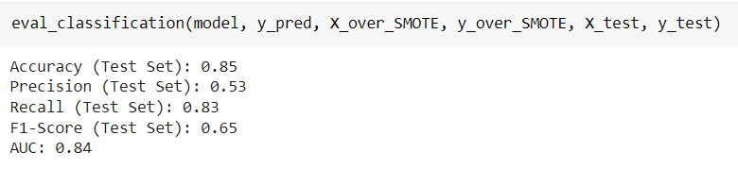
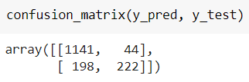
A. Logistic Regression
Berdasarkan metric tersebut diperoleh nilai Accuracy yang tinggi jika dibandingkan nilai Precision.
Dengan begitu, model Logistic Regression memberikan score yang cukup baik untuk metric Recall.
Kemudian akan dilakukan Tuning Hyperparameter untuk meningkatkan model
True Positive = 1141 False Negative = 44
False Positive = 198 True Negative = 222
jumlah false positive masih terlalu besar.

Slide 55


B. K-Nearest Neighbor
Berdasarkan matrix tersebut diperoleh nilai False Negative (FN) sudah kecil, akan tetapi False Positive (FP) sangat tinggi. Sehingga perlu dilakukan Hyperparameter Tuning.

Slide 56


Tune Hyperparameter Randomized Search
Masih Overfit. gap antara Train score dan test score masih terlalu besar. perlu optimasi dengan model lain.
Score Recall sudah sangat bagus, di atas 90%. akan tetapi, jika dilihat perbedaan antara train score dan test score, gap masih sangat tinggi dan termasuk overfitting. Selain itu, Presisi juga masih sangat rendah yang artinya False Positive masih sangat tinggi. Perlu dicoba lagi model algorithma lainnya.

Slide 57

C. Decision Tree
Recall Score sudah baik.
Precision juga sudah baik
Selanjutnya perlu dilakukan lagi Hyperparameter Tuning

Slide 58


Tune Hyperparameter Randomized Search
Overfit setelah dilakukan hyperparameter. Trial dengan model algoritma lain.

Slide 59

D. Bagging: Random Forest
Very Good. Recall score sudah mencapai 0,95. Precision 0,87 dan F1 score 0,86.
Dapat digunakan sebagai Alternatif.

Slide 60

Tune Hyperparameter Randomized Search

Slide 61

Tune Hyperparameter Randomized Search

Slide 62

Feature Importance

Slide 63

E. Boosting: AdaBoost

Slide 64

Feature Importance

Slide 65

Tune Hyperparameter Adaboost

Slide 66


Best Parameters
Feature Importance

Slide 67

E. Boosting: XGBoost

Slide 68

Tune Hyperparameter XGboost
Model ini sudah sangat baik. dengan score Recall yang sudah cukup optimum dan score precision yang juga sangat baik. Paduan score ini menjadi XGBoost model sebagai model machine learning yang akan digunakan dalam bisnis. Dengan prinsip FN dan FP sekecilnya-kecilnya. Dengan demikian, retensi pelanggan dapat ditingkatkan sesuai sasaran. MODEL INI SUDAH BEST FIT.

Slide 69


Best Parameters
Feature Importance

Slide 70

Kesimpulan Modeling
Nilai matrix setelah dilakukan Hyperparameter Tuning:
Evaluasi model menggunakan XGBoost cenderung menghasilkan nilai yang tinggi di semua matriks, baik itu Accuracy, Precision,Recall, AUC, dan terutama matrix F1-Score sebagai business matrix utama.

Slide 71
Confusion Matrix
Predicted
 | Positif | Negatif
Positif | 1310 | 34
Negatif | 29 | 232
Actual
- True positive = 1310
- False Negative = 34
- False Positive = 29
- True Negative = 232

Slide 72
Feature Selection
Beberapa fitur yang dihapus dan tidak diikutsertakan dalam pemodelan.
PreferedPaymentMethod awalnya ingin dilakukan feature encoding. Akan tetapi, baik sebelum filakukan encoding, maupun sesudah dilakukan encoding, feature ini sama sekali tidak memberikan pengaruh yang significan terhadap score pemodelan. Pengaruh feature ini terhadap label sangat kecil atau mendekati nol.
Kolom categorical seperti PreferredLoginDevice, MaritalStatus, PreferedOrderCat dihapus karena sudah di encoding. fitur-fitur ini setelah di encoding memberikan pengaruh terhadap score model.
CustomerID tidak digunakan karena bukan fitur yang berarti (hanya informasi penambah)
Tenure, NumberOfDeviceRegistered, DaySinceLastOrder dihapus karena fitur ini telah ditransformasi.
CashbackAmount, OrderAmountHikeFromlastYear, CouponUsed, Gender dihapus karena pengaruhnya terhadap model ML sangat kecil dan menurunkan performa dari model yang sudah dibuat. Ketika fitur ini telah dihapus, score model mulai normal dan lebih baik.

Slide 73
SIMULATION

Slide 74
Simulasi ketika fitur gaining poin/coin telah berjalan selama 6 bulan
Fitur gaining point/coin adalah fitur yang dimaksudkan dan diutamakan untuk customer dengan tenure < 2 bulan atau customer yang baru saja diakuisisi. Berdasarkan data, pemberian cashback saja belum bisa meningkatkan retensi dari new user ini. Oleh karena itu dibuat fitur baru berupa gaining point:
Yang bisa diperoleh dari bermain game 'marvel farming' misalnya.
Atau berdasarkan jumlah produk yang telah di order.
Dengan adanya fitur ini, diharapkan dapat meningkatkan retensi dari customer.

Slide 75


Simulasi ketika fitur gaining poin/coin telah berjalan selama 6 bulan
Simulasi dilakukan pertama-tama dengan manipulasi Tenure di atas 2 bulan dengan menaikkan Tenure hingga +6 bulan
Kemudian untuk customer dengan Tenure < 2 bulan (0 dan 1 bulan) akan dilakukan clustering untuk menentukan atau memberikan asumsi seberapa lama tenure nya dapat ditingkatkan.

Slide 76

Fitur gaining poin/coin
Kenaikan Hour Spend on App setelah 6 bulan
Hour Spend on App naik 82%
sebelum implementasi (15.656,8 hours) → (28.496,8 hours) setelah implementasi

Slide 77

Fitur gaining poin/coin
Kenaikan Tenure setelah 6 bulan
Tenure naik 2%
sebelum implementasi (9,8%) → (10,09%) setelah implementasi

Slide 78
Business Insight
and Recommendation

Slide 79

Churn by Tenure
Churn cenderung terjadi pada customer dengan loyalitas yang rendah atau belum terlalu lama menggunakan layanan. kemungkinan customer dengan loyalitas rendah ini adalah customer yang hanya menikmati flash sale atau promo singkat, dll. Perlu dibuat fitur baru dalam layanan e-commerce seperti 'Gaining Poin or Coin' atau game mengumpulkan coin/poin tersebut yang nantinya dapat ditukar dengan voucher diskon, gratis ongkir dan lain sebagainya. sehingga dengan adanya fitur ini, dapat meningkatkan experience dari customer.

Slide 80

Kategori Produk yang Paling Banyak Diminati
Kategori laptop & accessory dan mobile Phone menjadi yang paling banyak diburu. untuk kategori barang yang ingin dijual perlu ditingkatkan lagi atau diseimbangkan lagi. Seperti contohnya untuk fashion, dengan meningkatkan jumlah customer wanita diharapkan penjualan barang dengan kategori Fashion ini dapat ditingkatkan. atau barang dengan kategori others, dengan melakukan marketing campaign seperti flash sale diharapkan mampu menaikkan popularitas barang ini dan meningkatkan penjualannya, sehingga penjualan tidak hanya terfokus pada satu kategori saja.

Slide 81

Churn
by
Gender
Jumlah Customer pria lebih banyak dibandingkan wanita, Jumlah customer pria yang chun juga lebih banyak dari wanita. Menurut artikel yang dikutip dari mag for woman, Wanita lebih suka berbelanja dan merupakan customer yang lebih baik dibandingkan pria. Salah satu alasan wanita menyukai 'shopping' atau berbelanja adalah naluri wanita yang selalu ingin mengumpulkan sesuatu. Pada case ini, jumlah customer wanita lebih sedikit dibandingkan pria, tetapi persentase yang churn justru lebih sedikit dari pria karena wanita memang lebih setia dalam hal berbelanja. Sedangkan pria dalam hal ini kemungkinan mereka hanya mengejar promo dan cashback dari e-commerce ketika berbelanja. Perlu dilakukan marketing campaign untuk menarik wanita dan menambah produk2 yang dapat menarik wanita untuk berbelanja pada platform kita.

Slide 82

Churn by Complain
Customer yang melakukan complain memiliki persentase 31.67% terhadap customer yang churn sehingga dibutuhkan perbaikan dalam penanganan complain (resolve complain). Jika komplain mereka tidak ditangani dengan baik, maka potensi customer yang complain dan belum churn akan churn pada waktunya karena faktor ketidakpuasan terhadap layanan kita. Solusinya adalah bisa dengan membuat sistem bot untuk mengarahkan customer secara otomatis dan realtime bagaimana cara mengatasi masalah yang memang masih bisa diselesaikan oleh customer sendiri. Kemudian juga membuat fast call service untuk penanganan masalah yang kompleks dengan cepat.

Slide 83

Tenure vs Cashback Amount
Customer dengan kategori 'new user' atau user dengan lama menggunakan layanan <=9 bulan adalah yang paling banyak churn dan mereka juga banyak menggunakan cashback. Hal ini kemungkinan karena customer baru ini hanya ingin menikmati cashback yang disediakan oleh e-commerce. Sebaiknya dibuat klasifikasi user berdasarkan lama nya menggunakan layanan e-commerce kita, agar lebih mudah menargetkan pemberian cashback terhadap customer. cashback sebaiknya diberikan untuk kategori experience user dan loyal user. sedangkan New user sebaiknya dibuat strategi lain untuk meningkatkan retensinya selain dengan memberikan cashback seperti fitur gaining point, games tabur tuai (contoh farming untuk mendapatkan coin/poin) dan lain sebagainya.

Slide 84


Slide 85
Mayoritas dari customer yang menggunakan cashback adalah customer dengan lama menggunakan layanan kita kurang dari 21 bulan dan customer yang sudah memperoleh cashback lebih cenderung churn. Fenomena ini bisa menjadi pertimbangan dalam pemberian cashback kepada pelanggan. Sungguh disayangkan kita sudah mengalirkan dana operasional berupa cashback kepada pelanggan, dan pelanggan justru churn, karena pelanggan hanya ingin mengambil cashback selama melakukan pembelian di layanan e commerce kita. Terlihat jelas bahwa customer yang melakukan order hanya 1 kali, juga paling banyak menggunakan cashback. Kemungkinan memang customer ini hanya ingin mengambil keuntungan berupa cashback yang besar sebagai new user. Untuk melakukan akuisisi pelanggan baru, juga perlu mempertimbangkan bagaimana cara meningkatkan retensi mereka. Perlu adanya fitur farming/game yang hasilnya dapat ditukarkan dengan syarat, atau pengumpulan poin dari hasil pembelian produk dan lain-lain. dengan demikian, hal ini dapat meningkatkan retensi dan loyalitas dari new customer.

Slide 86

OrderCount vs CouponUsed
Semakin banyak jumlah pesanan/order, semakin banyak kupon yang digunakan oleh customer. Jadi, jumlah order produk itu sangat ditentukan oleh kupon yang kita berikan. Oleh karena itu, kita harus sering memberikan kupon kepada customer dengan mempertimbangkan ROI, BEP, dll agar customer tetap setia dan rutin dalam melakukan pemesanan produk.

Slide 87

CashbackAmount
vs OrderCount
Jika dilihat berdasarkan jumlah ordernya, pengguna dengan order yang sedikit atau dapat dikatakan order count < 4 cenderung melakukan churn dibanding customer yang sudah melakukan banyak order/pesanan/pembelian produk. Customer yang memiliki ordercount 1-2 cenderung churn, karena pada masa ini adalah masa akuisisi pelanggan baru. Perlu dilakukan strategi yang telah disebutkan di atas untuk meningkatkan retensi pelanggan dan experience dari user terhadap layanan e commerce kita.

Slide 88
Kesimpulan Business Insight and Recommendation
Karena Tenure merupakan feature terpenting dalam model, dan juga dilihat dari churn rate tertinggi ada di customer yg tenure nya rendah jadi bisa menggunakan strategi membuat fitur baru dalam layanan e-commerce seperti 'Gaining Poin or Coin' atau game mengumpulkan coin/poin tersebut yang nantinya dapat ditukar untuk meningkatkan rasa penasaran, experience dan ambisi dari customer sehingga dapat meningkatkan retensi dari pelanggan. Point/coin ini nantinya dapat ditukar dengan voucher gratis ongkir contohnya, atau cashback dan lain-lain.
Semakin banyak jumlah pesanan/order, semakin banyak kupon yang digunakan oleh customer. jadi, jumlah order produk itu sangat ditentukan oleh kupon yang kita berikan, oleh karena itu kita harus tetap memberikan kupon kepada customer dengan mempertimbangkan ROI, BEP dll agar customer tetap setia dan rutin dalam melakukan pemesanan produk.

Slide 89
Kesimpulan Business Insight and Recommendation
Mayoritas dari customer yang menggunakan cashback adalah customer dengan lama menggunakan layanan kita kurang dari 21 bulan. dan customer yang sudah memperoleh cashback lebih cenderung churn. Fenomena ini bisa menjadi pertimbangan dalam pemberian cashback kepada pelanggan. Sungguh disayangkan kita sudah mengalirkan dana operasional berupa cashback kepada pelanggan, dan pelanggan justru churn, karena pelanggan hanya ingin mengambil cashback selama melakukan pembelian di layanan e commerce kita. Terlihat jelas bahwa customer yang melakukan order hanya 1 kali, juga paling banyak menggunakan cashback. Kemungkinan memang customer ini hanya ingin mengambil keuntungan berupa cashback yang besar sebagai new user. Untuk melakukan akuisisi pelanggan baru, juga perlu mempertimbangkan bagaimana cara meningkatkan retensi mereka. Perlu adanya fitur farming/game yang hasilnya dapat ditukarkan dengan syarat, atau pengumpulan poin dari hasil pembelian produk dan lain-lain. dengan demikian, hal ini dapat meningkatkan retensi dan loyalitas dari new customer.
Selain itu, kita juga bisa memberikan rekomendasi bisnis dengan meningkatkan penawaran produk ecommerce pada customer sesuai usia, gender, dll., serta membuat fast call service untuk penanganan masalah produk dengan cepat yang bertujuan untuk retensi pelanggan.

Slide 90
Git
https://github.com/susimahudi/ecommerce-churn-prediction

Slide 91
Thank You

